Slide 1


Proyecto Urbano Arquitectónico Especial San Patricio
Noviembre, 2021.

Slide 2
ANTECEDENTES DEL PROCESO DE REFORMA
25 de enero de 2019, el Concejo Metropolitano aprobó por unanimidad el PUAE San Patricio mediante Ordenanza No.284.
1 de julio de 2019, la Comisión de Uso de Suelo dispuso la reforma parcial a la Ordenanza por inconsistencia en cuadro vial No. 10 “Características y tipos de vías públicas”
17 de diciembre de 2019, el Promotor solicitó formalmente a la Secretaria del Concejo Metropolitano, el inicio del proceso de reforma de la Ordenanza No.284.
15 de enero del 2020, el Presidente de la Comisión de Uso de Suelo solicitó a la STHV el inicio de las gestiones administrativas para la reforma de la Ordenanza No. 284.
En cumplimiento al procedimiento para la aprobación técnica de PUAE, la mesa técnica se reunión el 24 de enero de 2020, el 26 de febrero de 2020 y el 6 de marzo del mismo año, emitiendo criterio de VIABILIDAD para la reforma de la ordenanza.
Mediante oficio GADDMQ-AM-2020-0324-OF del 16 de abril de 2020 el Alcalde remite la iniciativa legislativa a la Secretaria del Concejo Metropolitano.

Slide 3
ANTECEDENTES DEL PROCESO DE REFORMA
El 4 de mayo de 2020, se recibe en Comisión General de la Comisión de Uso de Suelo al Promotor del PUAE San Patricio.
El 17 de agosto de 2020, en Sesión Ordinaria No.052 la Comisión de Uso de Suelo, emitió la resolución No.0093-CUS-2020 en la que se solicita a la STHV y a la Procuraduría la absolución de algunas inquietudes de la reforma del Puae San Patricio.
La Procuraduría Metropolitana con oficio No. GADDMQ-PM-SAUOS-2020-0269-O del 19 de octubre de 2020, dio contestación al requerimiento de la Comisión de Uso de Suelo.
Mediante oficio No. STHV-2020-0884-O del 28 de octubre de 2020, la Secretaría de Territorio, Hábitat y Vivienda, dio contestación a las inquietudes de la Comisión de Uso de Suelo sobre la Reforma de la Ordenanza No. 284-PUAE San Patricio.
El 21 de diciembre de 2020, se conoció en la Comisión de Uso de Suelo el Proyecto de Reforma de la Ordenanza No. 284 y se dispuso a la STHV, realice los ajustes discutidos en la referida sesión.
Mediante oficio No. STHV-2021-0716-O del 7 de julio de 2021, la STHV envío a la Comisión de Uso de Suelo el informe final y el proyecto definitivo de la reforma de la Ordenanza No. 284.

Slide 4
PUAE SAN PATRICIO EN EJECUCIÓN
El PUAE San Patricio se encuentra más de dos años y medio en ejecución desde la promulgación de su ordenanza.
Se suscribió el Convenio de Pago en especie de la Concesión Onerosa de Derechos COD el 22 de marzo de 2019.
Se otorgó a favor del MDMQ una póliza por 6,4 millones de dólares para garantizar el convenio de pago en especie de la COD.
Conforme el numeral 1 del Art. 32 de la Ordenanza 284, el Promotor canceló a la Administración Zonal Tumbaco, el 6 de septiembre de 2019, el 10% del pago en monetario de la COD. (USD$37.014,79)
El 6 de septiembre de 2019, el PUAE San Patricio obtuvo la LMU20, la cual fue renovada en el 2020 y se encuentra vigente.
Con fecha 23 de diciembre de 2019 mediante oficio No. 3079-GG-GEF la EPMMOP emitió el Informe de Valoración Favorable No. 001-PUAESP-DE2019 del 12 de diciembre de 2019 de la infraestructura vial que el promotor construirá y entregará al Municipio de Quito como parte del pago en especie de la COD.

Slide 5
PUAE SAN PATRICIO EN EJECUCIÓN
Se obtuvieron los Certificados Ambientales para Obras Viales y Áreas Verdes.
Se mantienen vigentes contratos para desalojo de escombros con EMGIRS
En cumplimiento del Art. 414 del COOTAD y el Art. IV.1.77 del Código del DMQ, el 12 de noviembre del 2019, el PUAE San Patricio transfirió a favor del MDMQ 69.519,45 m² de áreas verdes y 10.125,37 m² de equipamientos públicos del proyecto.
Mediante oficio No. GADDMQ-DMC-GCE-2019-1462-O del 28 de noviembre de 2019, la Dirección Metropoitana de Catastro indica que las áreas verdes y equipamientos públicos del PUAE-San Patricio se encuentra actualizado y en el sistema catastral constan como propiedad del Municipio del Distrito Metropolitano de Quito.
Mediante oficio No. EPMMOP-GG-0769-2021-OF del 26 de marzo de 2021 la EPMMOP notifico el informe de valoración favorable No. 026-DCR-2021 de las áreas verdes y equipamientos públicos que forman parte del pago de concesión onerosa de derechos.

Slide 6
REFORMA DE LA ORDENANZA No. 284
Al momento que se estaba realizando el análisis técnico para la aprobación del trazado vial del PUAE San Patricio, la Administración Zonal Tumbaco identifico que la información que reposa en el Cuadro No. 10 “Características y Tipo de Vías Públicas” que figura en el artículo 20 de la Ordenanza No. 284 no es congruente con el mapa de vías anexo a la referida ordenanza, debiédonse reformar el cuadro de vías.
NO
NO
Cambia asignación aprovechamiento urbanistico
Modifica porcentaje de áreas verdes entregadas
NO
Cambia uso de suelo
Cambia ocupación y edificabilidad del proyecto
Cambia aspectos medulares
Modifica montos COD

Slide 7
REFORMA DE LA ORDENANZA No. 284
Modificaciones derivadas del cuadro No. 10
Se modifica algunas dimensiones de anchos de acera, espaldón y anchos de carril de ciertas vías.
Se corrige algunos errores de tipeo en la nomenclatura de las calles.
Se incorpora la variación en el número de carriles por sentido en cada sección al Río Santiago, conforme el informe de movilidad.
Cuadro. No. 11. “Sistema de aceras y ciclo vías”(Art. 22.- Red de Ciclovias)
Se actualiza lo correspondiente en el Cuadro No. 3. “Superficies y linderos de lotes” y se modifica el número de lotes resultantes. (Art. 11.- Fraccionamiento de lotes)
Cuadro no. 10 “Características y tipos de vías públicas” (Art. 20 Ordenanza 284)

Slide 8
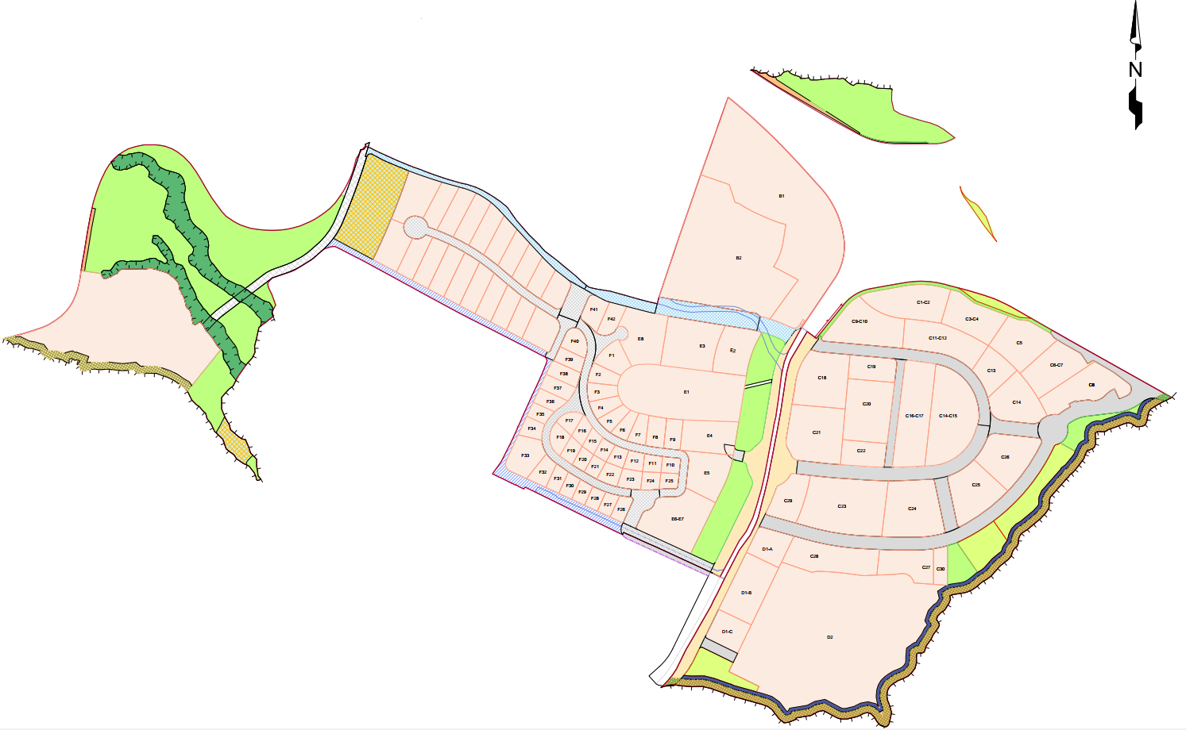
JUSTIFICACIÓN REFORMA ORDENANZA No. 284
La gráfica de los lotes de implementación del PUAE San Patricio, corresponde a la información inicial del proyecto, al momento de su promulgación. Actualmente, las superficies han cambiado, porque el PUAE San Patricio: 1) se encuentra en ejecución dos años y medio; 2) ha entregado las áreas verdes y equipamientos públicos al MDMQ; y, 3) por la modificación misma del cuadro No. 10 de vías, objeto de la reforma actual.
Predio No. 3672120
A= 11.549.45
Predio No. 3672121
A= 302.838, 42 m²
Predio No. 3672119
A= 228.653,90

Slide 9
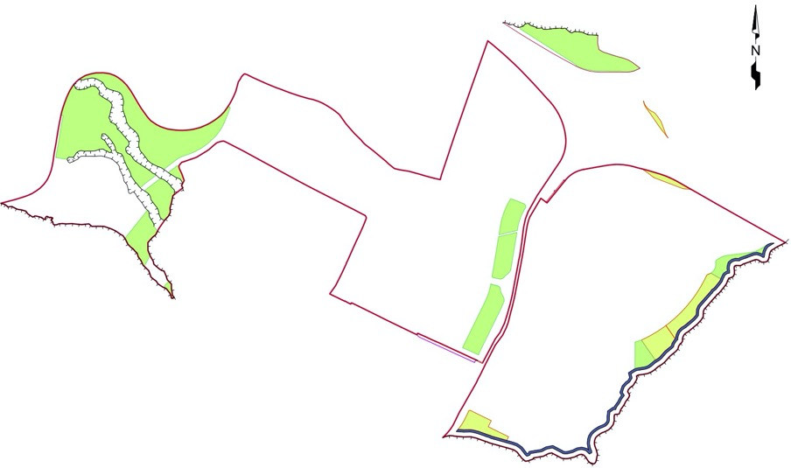
JUSTIFICACIÓN REFORMA ORDENANZA No. 284
Las áreas totales de los predios del promotor han cambiado por la misma ejecución del PUAE, específicamente por la entrega de las áreas verdes y equipamientos públicos que se realizo el 19 de noviembre de 2019, las cuales están entregadas, individualizadas y catastradas a favor del MDMQ.
AV1
AV5
AV2
EQ4
AV3
AV6
AV7
EQ1
EQ3
AV4
EQ2
CICLOVIA

Slide 10
JUSTIFICACIÓN REFORMA ORDENANZA No. 284 Cuadro No. 02 División General lotes
Para que exista coherencia técnica entre la información de la reforma y la información que reposa en la Dirección de Catastro, específicamente sobre las áreas verdes y equipamientos públicos entregados, el Promotor efectuó la actualización gráfica de los lotes y por ende se cambio la información del Cuadro No. 02 de División General de Lotes.
Sobre el predio No. 3672119 se plantean los siguientes ajustes:

Slide 11
JUSTIFICACIÓN REFORMA ORDENANZA No. 284 Cuadro No. 02 División General lotes
El área bruta del predio No. 3672119 por efecto de la actualización alfanumérica y gráfica, específicamente por la entrega de las áreas verdes y equipamientos públicos, sumado a los ajustes de las vías, pasa de una superficie de 228.653,90 m² a una superficie de 210.991,37 m².
La superficie del área bruta que figura en el actual cuadro No. 02 de División General de Lotes de la Ordenanza No. 284, es el correspondiente a la superficie de la escritura pública del predio del promotor (228.647,41m²), que fue la superficie de la referencia inicial del proyecto, antes de que inicie su debida ejecución.
Existía una diferencia de área de la superficie de escritura del lote vs. el área gráfica del predio No. 3672119 (diferencia de 6.49 m² a favor del Promotor). Por tanto, con el levantamiento planimetrico geo-referenciado se confirmó que la superficie correcta es la correspondiente a la del área gráfica (228.653,90 m²).
El área útil se modifica por los ajustes explicados y se cambio la nomenclatura de “lotes de venta” a “área útil”.

Slide 12
JUSTIFICACIÓN REFORMA ORDENANZA No. 284 Cuadro No. 02 División General lotes
En el cuadro No. 02 propuesto para la Reforma de la Ordenanza, junto a cada área verde y equipamiento público entregado a favor del MDMQ, consta el número de predio respectivo, información que en el cuadro actual de la Ordenanza No. 284 no figuraba porque aún no se entregaba las áreas verdes y equipamientos.
Así mismo, para mayor entendimiento y coherencia técnica del cuadro No. 02, a más de la superficie total del predio con áreas verdes y equipamientos; se agrega la superficie que figura actualmente en la información gráfica del sistema SIREQ, que corresponde al área bruta con la disminución de las áreas verdes y equipamientos.

Slide 13
JUSTIFICACIÓN REFORMA ORDENANZA No. 284 Cuadro No. 02 División General lotes
En el cuadro No. 2 de la Ordenanza No. 284, bajo la nomenclatura “Borde Superior de Quebrada- BSQ” constaba una superficie de 10.656,10 m². Esta superficie corresponde a un área de protección en el corredor de la quebrada el Auqui, que el Promotor cedió dentro de su predio.
Esta área de conservación que el Promotor desde su inicio define como protección de la quebrada dentro del área útil de su predio, es una afectación por retiro de quebrada y no implica bajo ningún concepto técnico un Borde Superior de Quebrada, ya que los Bordes de Quebrada no determinan superficies, sino que únicamente, definen el límite de inicio o fin de un accidente geográfico, como el de una quebrada-dentro de un predio determinado.

Slide 14
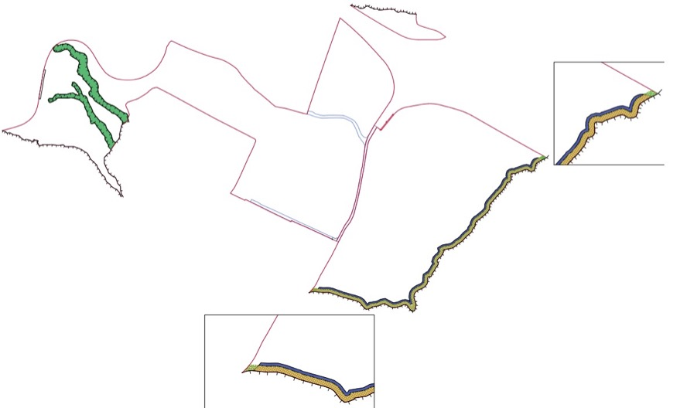
JUSTIFICACIÓN REFORMA ORDENANZA No. 284 Cuadro No. 02 División General lotes
Afectación por retiro quebrada
Predio No. 3672119
Borde Superior Quebrada
El Promotor respeta el Borde Superior de Quebrada que fue determinado por la Dirección Metropolitana de Catastro (línea que figura en el límite del predio). Sin embargo, se constata que el área de conservación cedida por el Promotor, es en efecto un área de afectación por el retiro mismo de la quebrada, por tanto, el cambio de la nomenclatura y el ajuste en las dimensiones son totalmente viables y válidas.

Slide 15
JUSTIFICACIÓN REFORMA ORDENANZA No. 284 Cuadro No. 02 División General lotes
La información de las vías se modifica por el efecto mismo de la rectificación del cuadro No. 10.
La información de la vía colectora que figura en el cuadro No. 2 de la Ordenanza No. 284, es desagregada en cada predio en el proyecto de reforma de Ordenanza. Por tanto, en el predio No. 3672119 únicamente se coloca la superficie respecto de la porción de la vía colectora del lote en lado este.
En el cuadro No. 2 de la Ordenanza No. 284, se hace referencia a la vía existente, la cual técnicamente no es parte del predio No. 3672119. Por tanto, se elimina esa información y se la coloca en el predio No. 3672121, que es el predio en el que corresponde.

Slide 16
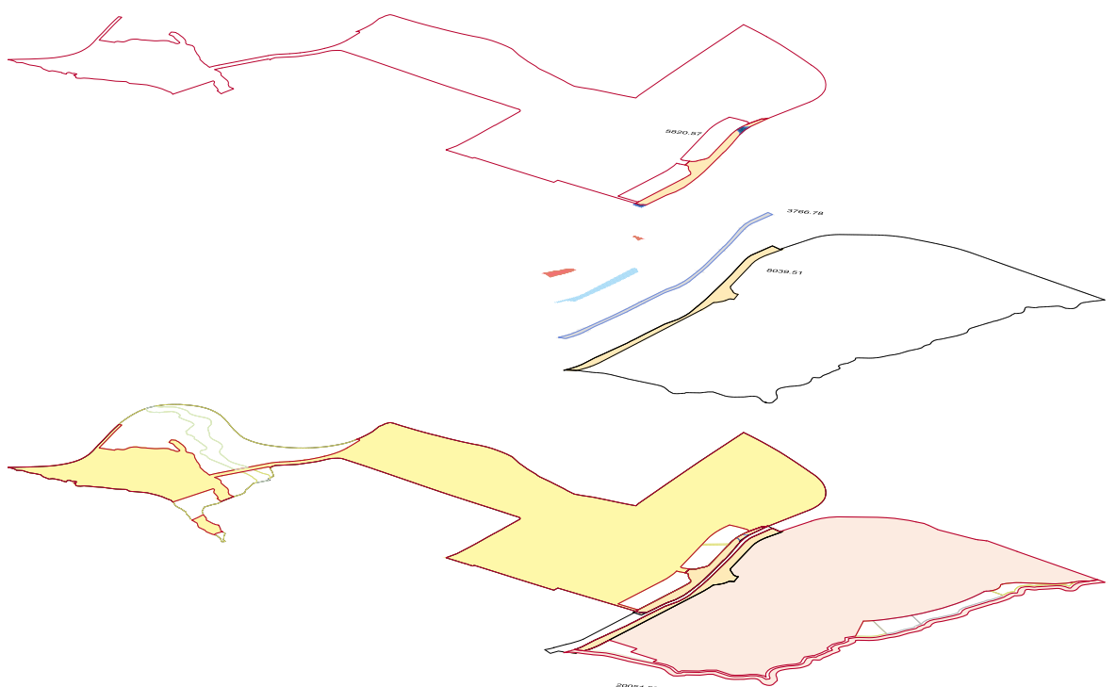
JUSTIFICACIÓN REFORMA ORDENANZA No. 284 Cuadro No. 02 División General lotes
PREDIO Nº 3672121
Ampliación calle Alfonso Lamiña - Lado Oeste 5,820.57
PREDIO Nº 3672119
AMPLIACION ALFONSO LAMIÑA
DESGLOSE
Ampliación calle Alfonso Lamiña - Lado Este 8,039.51
PREDIO Nº 3672121
PREDIO Nº 3672119
Inicialmente, la superficie de la vía colectora en el Cuadro No. 02 de la Ordenanza No. 284 era de 13.452 m², la cual, por los efectos mismos del cambio de vías y la información correcta, respecto a la ampliación de la calle Alfonso Lamiña, en el proyecto de reforma de Ordenanza la superficie de la vía colectora es actualmente de 13.860,08 m² , en beneficio en sí para el sistema vial del territorio.

Slide 17
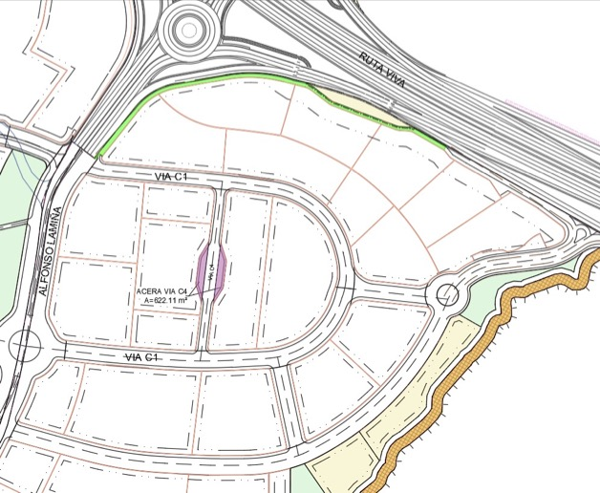
JUSTIFICACIÓN REFORMA ORDENANZA No. 284 Cuadro No. 02 División General lotes
Se incorpora en el cuadro No. 2 de la reforma de la Ordenanza, la superficie que se encuentra dentro del predio del Promotor de 1.594,18 m², la cual es destinada para que se conforme una acera hacia la Ruta Viva. Esta superficie, es un espacio que no puede ser utilizado por el Promotor y que tampoco es parte de las vías proyectadas como nuevas, por tanto, no forma parte del cuadro de vías que se reforma.
En el cuadro No. 02 propuesto en la reforma, figura también un espacio de 622,11 m² de área útil del promotor, que en la reforma de la Ordenanza se está catalogando como un área privada afectada al uso público, que el promotor está destinando junto a la acera de la vía C4, en cada carril, para que exista mayor aprovechamiento de ese espacio, en favor de la comunidad.

Slide 18
JUSTIFICACIÓN REFORMA ORDENANZA No. 284 Cuadro No. 02 División General lotes
Sobre el predio No. 3672121 se plantean los siguientes ajustes:

Slide 19
JUSTIFICACIÓN REFORMA ORDENANZA No. 284 Cuadro No. 02 División General lotes
El área bruta del predio No. 3672121 por efecto de la actualización alfanumérica y gráfica, específicamente por la entrega de las áreas verdes, sumado a los ajustes de las vías, pasa de una superficie de 302,838.42 m² a una superficie de 243,574.43 m².
La superficie del área bruta que figura en el actual cuadro No. 02 de División General de Lotes de la Ordenanza No. 284, es la correspondiente a la superficie de la escritura pública del predio del promotor (302.952,37 m²), que fue la superficie de la referencia inicial del proyecto, antes de que inicie su debida ejecución.
Existía una diferencia de área de la superficie de escritura del lote vs. el área gráfica del predio No. 3672121 (diferencia de 113,95 m² menos para el Promotor). De esta forma, con el levantamiento planimetrico geo-referenciado se confirmo que la superficie correcta es la correspondiente a la del área gráfica (302,838,42 m²) es decir, aquella que descuenta los 113,95 m² del predio.
El área útil se modifica por los ajustes explicados y se cambio la nomenclatura de “lotes de venta” a “área útil”.

Slide 20
JUSTIFICACIÓN REFORMA ORDENANZA No. 284 Cuadro No. 02 División General lotes
En el cuadro No. 02 propuesto para la Reforma de la Ordenanza, junto a cada área verde público entregado a favor del MDMQ, consta el número de predio respectivo, información que en el cuadro actual de la Ordenanza No. 284 no figuraba porque aún no se entregaba las áreas verdes y equipamientos.
Así mismo, para mayor entendimiento y coherencia técnica del cuadro No. 02, a más de la superficie total del predio con áreas verdes y equipamientos; se agrega la superficie que figura actualmente en la información gráfica del sistema SIREQ, que corresponde al área bruta con la disminución de las áreas verdes y equipamientos.

Slide 21
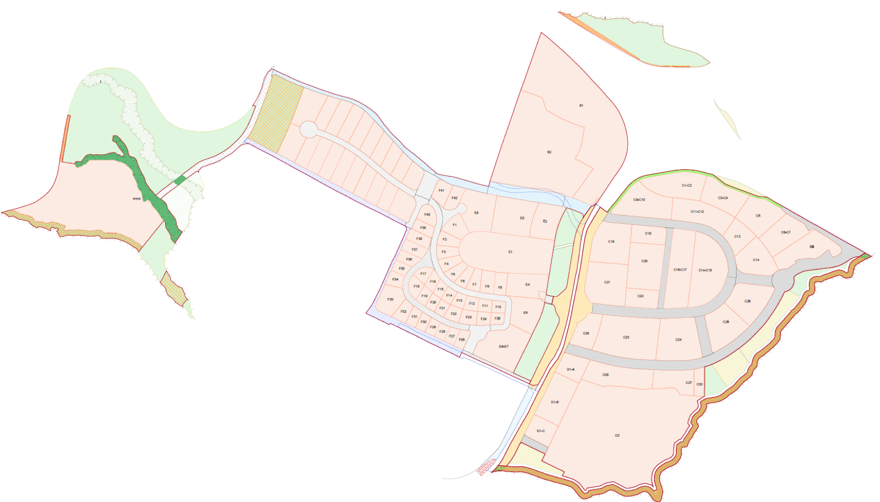
JUSTIFICACIÓN REFORMA ORDENANZA No. 284 Cuadro No. 02 División General lotes
Dentro del predio No. 3672121 existen dos quebradas naturales con una superficie de 12.751,71 m², la cuales se han respetado en su integralidad. Las quebradas no son consideradas áreas útiles, es por esta razón qué en el proceso de actualización gráfica, en concertación con la Dirección de Catastro, se dejo fuera de la superficie propiedad del promotor, una de las quebradas. No se excluyeron a las dos quebradas, porque de efectuarlo así, no iba a coincidir la conformación y cierre del polígono en el predio, por tanto, de los 12.751 m² de Quebrada Occidental que figuraba en el cuadro No. 2 de la Ordenanza No. 284, en el cuadro propuesto para la reforma de la Ordenanza No. 284, se mantiene únicamente la superficie de 5.419,84 m² de aquella quebrada que se mantuvo dentro del predio No. 3672121 .
Quebrada que salió del predio (7.331,87 m²)
Quebrada que se mantiene en el predio (5.419,84 m² )

Slide 22
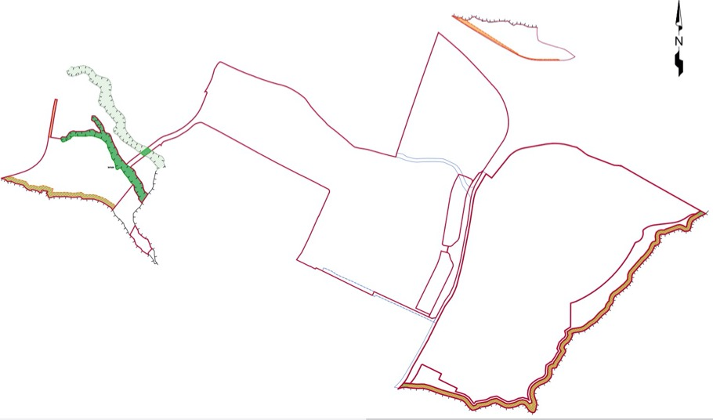
JUSTIFICACIÓN REFORMA ORDENANZA No. 284 Cuadro No. 02 División General lotes
Bajo la nomenclatura “Borde de Quebrada OCC” constaba una superficie de 4.108,58 m² la cual no corresponde al Borde de Quebrada sino a un retiro de protección que dejo el Promotor en cumplimiento de la norma municipal. Por esta razón, se cambia la nomenclatura de “Borde de Quebrada OCC” a “Afectación por retiro de Quebrada” y se realiza el ajuste técnico de la superficie de la afectación.
Predio No. 3672121
Retiro Afectación BSQ
Borde Superior de Quebrada

Slide 23
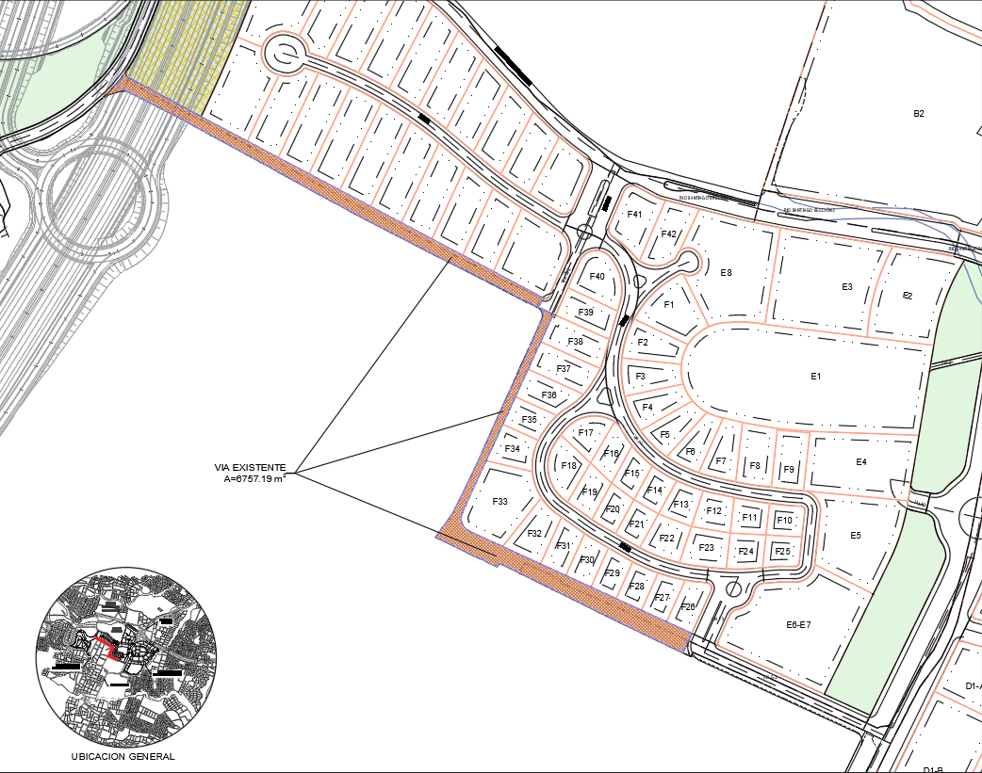
JUSTIFICACIÓN REFORMA ORDENANZA No. 284 Cuadro No. 02 División General lotes
En el predio No. 3672121 en el proyecto de reforma de ordenanza en el cuadro No. 2, se hace constar la vía existente que inicialmente figuraba en el predio No. 3672119, por error. Esta vía existente, es una vía que permite el acceso irrestricto a todos los predios vecinos y que actualmente figura en el predio que le corresponde.

Slide 24
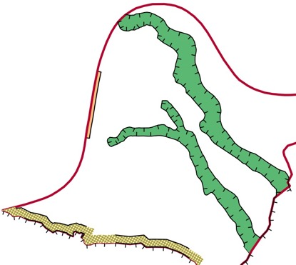
JUSTIFICACIÓN REFORMA ORDENANZA No. 284 Cuadro No. 02 División General lotes
El Promotor identificó que junto al área verde 5 (AV5), existe una superficie de 449.85 m^{2,} propiedad del Promotor, la cuál, en concertación con la STHV, fue determinada como área de retiro hacia la vía pública y de esta forma, vincularla a través del uso irrestricto y público, al área verde cinco colindante (AV5). Por tanto, el Promotor cede esta superficie privada que estará afectada al uso público con acceso irrestricto en beneficio de la comunidad, superficie que se incorpora en el cuadro No. 2.
Área Verde 5 entregado al MDMQ
449.85 m² Superficie privada cedida con uso irrestricto
Predio No. 3672121

Slide 25
JUSTIFICACIÓN REFORMA ORDENANZA No. 284 Cuadro No. 02 División General lotes
Las vías se modifican por el efecto mismo de los cambios generados en el cuadro No. 10 de vías.
Se específica la superficie respecto de la ampliación de carriles que se realizará en la calle Alfonso Lamiña, que figura en el informe técnico de movilidad No. SM-DMPPM-2015-2019 del 17 de octubre de 2019.
Conforme consta de la explicación de la desagregación de la vía colectora en el predio No. 3672121 se hace referencia a la vía que corresponde al lote del lado oeste. Inicialmente, la superficie de la vía colectora en el Cuadro No. 02 de la Ordenanza No. 284 era de 13.452 m², la cual, por los efectos mismos del cambio de vías y la actualización gráfica de los predios del PUAE San Patricio, en el proyecto de reforma de Ordenanza es actualmente de 13.860,08 m² .

Slide 26
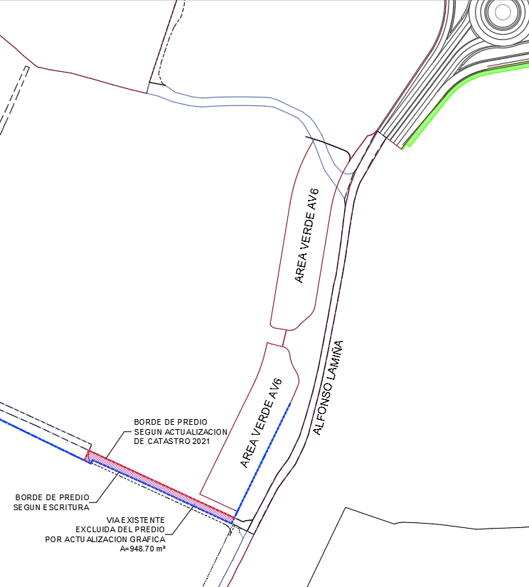
JUSTIFICACIÓN REFORMA ORDENANZA No. 284 Cuadro No. 02 División General lotes
La vía existente siempre ha sido parte del predio del promotor, no obstante en el proceso de actualización gráfica que se efectúo con la Dirección de Catastro, se verificó que 948,70 m² de una parte de la vía existente del predio No. 3672121, se eliminó de los registros de la Dirección de Catastro como propiedad del promotor del PUAE San Patricio, por efectos de fraccionamiento de un vecino quien incorporó como de su propiedad, la superficie de 948,70 m^{2.}
Para que exista coherencia entre la información que reposa en el SIREQ, la Dirección de Catastro requirió que se disminuya esta superficie (948,70 m² ) del total de la vía existente que figura en las escrituras del Promotor y consta la reducción en el cuadro No. 02

Slide 27
JUSTIFICACIÓN REFORMA ORDENANZA No. 284 Cuadro No. 02 División General lotes
Del predio No. 3672120 se plantean los siguientes ajustes:
En este predio, por efectos de la actualización gráfica, se resta del área bruta el área verde 1 (AV1) que ya fue entregado al MDMQ y por tanto, el predio No. 3672120 únicamente queda con la superficie de 997. 51m^{2.}

Slide 28
JUSTIFICACIÓN REFORMA ORDENANZA No. 284 Cuadro No. 02 División General lotes
Se evidencia que todos los cambios de nomenclatura y ajustes realizados en el cuadro No. 2 “División General de los Lotes Originales”, son producto de la actualización de la información que proviene principalmente de la actualización gráfica de los predios por la entrega de las áreas verdes y equipamientos, de los ajustes del cuadro de vías, así como de los ajustes técnicos que se derivan de esto y de la coherencia técnica en sí del proyecto .

Slide 29
JUSTIFICACIÓN REFORMA ORDENANZA No. 284 Cuadro No. 03 Superficies y linderos lotes
Tomando en consideración que las vías son el cambio medular de la presente reforma, las adecuaciones que se realizaron en el cuadro No. 10 de la Ordenanza No. 284, incide directamente en los linderos de los lotes, ya q ue en algunos casos, colindan con las vías del proyecto.
Los linderos de los lotes que cambiaron son los siguientes:
LOTE C14-C15 | LOTE C28 | LOTE F29 | LOTE F37 | LOTE G16
LOTE C16-C17 | LOTE D1-A | LOTE F30 | LOTE F38 | LOTE G17
LOTE C18 | LOTE D1-B | LOTE F31 | LOTE G10 | LOTE G18
LOTE C19 | LOTE D1-C | LOTE F32 | LOTE G11 | LOTE G19
LOTE C20 | LOTE F4 | LOTE F33 | LOTE G12 | LOTE H1
LOTE C21 | LOTE F26 | LOTE F34 | LOTE G13
LOTE C22 | LOTE F27 | LOTE F35 | LOTE G14
LOTE C27 | LOTE F28 | LOTE F36 | LOTE G15

Slide 30
JUSTIFICACIÓN REFORMA ORDENANZA No. 284 Cuadro No. 03 Superficies y linderos lotes
Conforme el artículo 9 de la Ordenanza No. 284, En cada sector del PUAE, se configuran lotes individuales produciéndose de esta forma un número determinado de lotes resultantes del proyecto.
Inicialmente, conforme consta el artículo 11 de la Ordenanza Metropolitana No. 284, el PUAE San Patricio genera 106 lotes individuales, los cuales cambian por el ajuste en el cuadro No.10 de vías públicas, ya que figura una vía que no existe y que debe eliminarse del cuadro de vías del proyecto.
Este ajuste vial se produce en el sector H, por tanto, en el proyecto de reforma de la Ordenanza, se reduce el número de lotes resultantes toda vez que se unifican 5 lotes en un solo macro-lote (Sector H) para que tenga acceso a la vía conforme la normativa vigente.
Así mismo, en el sector D inicialmente figuran cuatro lotes, de los cuáles en la reforma, los lotes D1B y D1C se unifican y quedan únicamente tres lotes en el sector D.
Estas unificaciones tienen como objetivo contar con la distribución correcta de los lotes, para que el diseño arquitectónico planificado en el sector H y D contemple correlación con el diseño vial; y de esta forma, resolver los desniveles y accesos a cada lote, sus acometidas de servicios y accesibilidad.
En la reforma se plantea que el PUAE tenga 100 lotes resultantes.

Slide 31
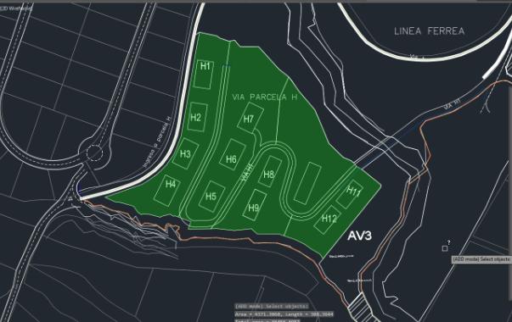
JUSTIFICACIÓN REFORMA ORDENANZA No. 284 Cuadro No. 03 Superficies y linderos lotes
5 LOTES
VIA DE ACCESO

Slide 32
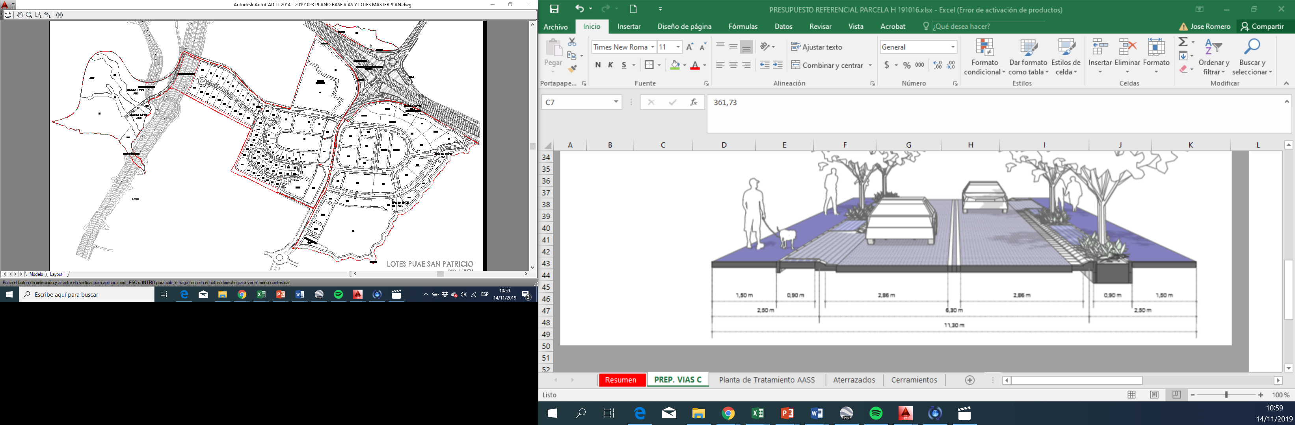
JUSTIFICACIÓN REFORMA ORDENANZA No. 284 Cuadro No. 03 Superficies y linderos lotes
LOTE H

Slide 33
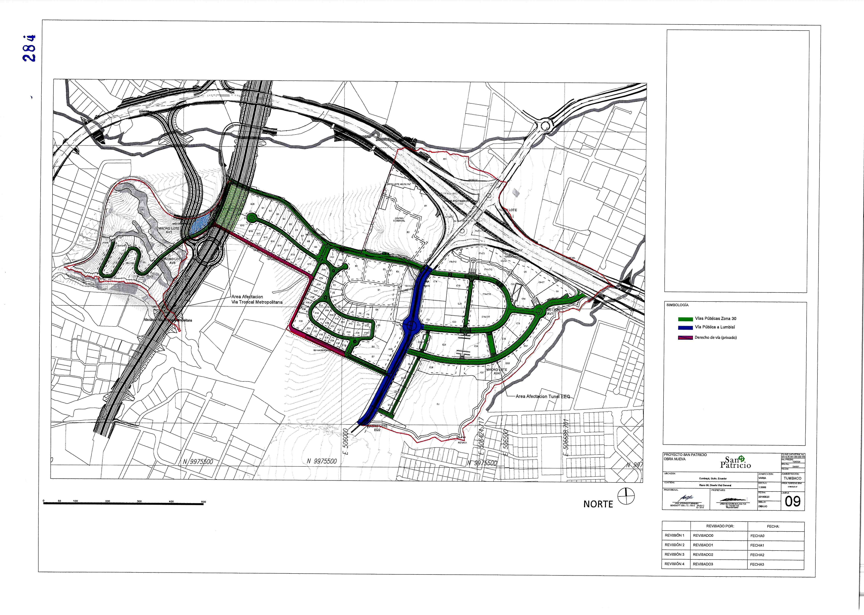
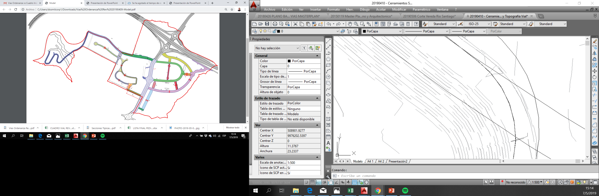
JUSTIFICACIÓN REFORMA ORDENANZA No. 284 Cuadro No. 03 Superficies y linderos lotes
5 LOTES SECTOR H
Vía que se elimina sector H
4 LOTES SECTOR D

Slide 34
JUSTIFICACIÓN REFORMA ORDENANZA No. 284 Cuadro No. 03 Superficies y linderos lotes
PLANO ACTUAL REFORMA
1 SOLO MACRO LOTE SECTOR “H”
3 lotes sector D
Via sector D

Slide 35
JUSTIFICACIÓN REFORMA ORDENANZA No. 284 Cuadro No. 10 Características y tipos de vías públicas
Los ajuste que se hicieron en el Cuadro No. 10 son los siguientes:
Eliminación de las vías C3 y E3
La vía E1 pasa a ser de servicio
Se incluyen todas las secciones de la calle Río Santiago
Se incluye una columna que refleja las áreas de señalización horizontal.
Se incluye una columna que vincula cada vía al respectivo corte
Se incluye una nota explicativa que aclara los casos en los que se promedia las medidas de los espaldones.
Incluye nota explicativa que aclara que el área de las vías se obtiene de multiplicar la sección por la longitud y sumar el área de las rotondas.
Cambio de longitud de las vías E1 y F2

Slide 36
JUSTIFICACIÓN REFORMA ORDENANZA No. 284 Cuadro No. 10 Características y tipos de vías públicas
Se dio un fraccionamiento de hecho por la obra vial existente, el cual aisló en predio denominado como Parcela “A”, el cual fue eliminado del PUAE, y las calles internas que originalmente estaban proyectadas para este lote fueron eliminadas de igual manera.
Se generó un cambio en la propuesta de uso y ocupación en la Parcela “B”, correspondiente al Sector de Planificación B del PUAE, cambiando de una propuesta inicial de edificios de oficinas, a la implantación de un centro comercial. En vista de ello, las calles B1 y B2 que estaban proyectadas en la propuesta inicial fueron eliminadas del proyecto.
Se incluyó por error como vía pública dentro de la Parcela “C”, correspondiente al Sector de Planificación C del PUAE, a la vía C3, que está prevista como un acceso privado afectado al uso público, por tanto, se elimino esta vía del cuadro.
La segunda vía de la Parcela “E” consta erróneamente identificada como E2 cuando su nomenclatura correcta, de acuerdo a todo el contenido de la Ordenanza, es E3.
El cuadro No. 10 vigente no considera que se aumentó un carril por sentido en la Avenida Colectora “Alfonso Lamiña” que constituye la medida de mitigación dispuesta por la Secretaría de Movilidad en su respectivo informe incluido como Anexo 4 de la Ordenanza Metropolitana No. 284
El cuadro No. 10 vigente no considera que se produjo una variación en el número de carriles por sentido en cada sección de la calle Río Santiago en virtud del Informe de Movilidad emitido por la Secretaría de Movilidad.
El cuadro No. 10 vigente no considera variaciones en longitudes y anchos de algunas de las vías en relación a la incorporación de las franjas de la señalización horizontal, ancho de espaldones e incluye errores involuntarios de tipeo.
Se incluye una nota explicativa que hace referencia a la vía existente con acceso irrestricto a los vecinos, que en el mapa inicial figuraba como derecho de vía privado

Slide 37
JUSTIFICACIÓN REFORMA ORDENANZA No. 284 Cuadro No. 10 Características y tipos de vías públicas
El 18 de octubre de 2019 la Secretaría de Movilidad del Distrito Metropolitano de Quito emite pronunciamiento favorable en función del cuadro de vías corregido del PUAE San Patricio mediante Oficio Nro. SM-2019-2736
El 23 de diciembre de 2019 la Empresa Pública Metropolitana de Movilidad y Obras Públicas EPMMOP emite informe de aprobación de diseños definitivos de las vías mediante Oficio 3078-GG-GEF-SG

Slide 38
JUSTIFICACIÓN REFORMA ORDENANZA No. 284 Cuadro No. 11 Características y tipos de ciclovías
Por la modificación de las vías al cuadro de ciclovía se le incluyo mayor información técnica que permite mejor claridad para su implementación.
Se corrige el número del plano, que en la Ordenanza No. 284 en el artículo 22 figura como plano No. 12 cuando en realidad es el plano No. 13.

Slide 39
JUSTIFICACIÓN REFORMA ORDENANZA No. 284 Cuadro No. 14 y Cuadro No. 17
Modificación Equipamiento Social y Cultural
Se consideró a las terrazas del diseño de los equipamientos social y cultural, como parte de las áreas exteriores, lo cual generó un desfase en las superficies constantes en el cuadro No. 14 y No. 17 de los Arts. 32 y 33 de la Ordenanza.
En reforma se aumentan las áreas de cielo abierto del Cuadro No. 14 “Pago en equipamientos públicos de servicios sociales o servicios públicos”, y del Cuadro No. 17 “Detalle de pago en especie en obras de infraestructura” especificamente de los equipamientos sociales y culturales, con el fin de ajustar los proyectos presentados a la AZT y entregar a la comuniad los equipamientos.
Superfice cielo abierto Equipamiento Social y Cultural (Art. 32 y 33)

Slide 40
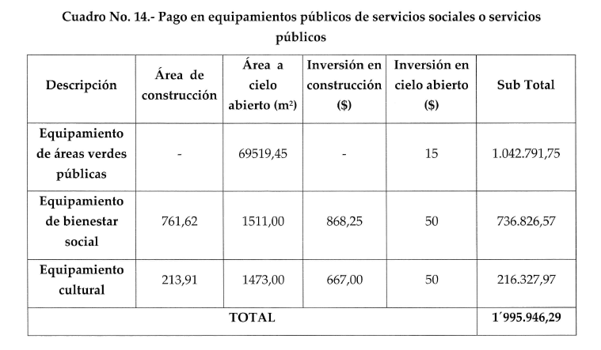
JUSTIFICACIÓN REFORMA ORDENANZA No. 284 Cuadro No. 14 Pago en equipamientos públicos
Se identificó que el área de cielo abierto no guardaba coherencia con el diseño entregado para el Equipamiento Social y Cultural, por tanto, la Administración Zonal Tumbaco solicitó se realice el justo de los metros cuadrados.
El cambio de metraje no afecta el cálculo de la concesión onerosa.
Ordenanza Actual
Proyecto de reforma

Slide 41
JUSTIFICACIÓN REFORMA ORDENANZA No. 284 Cuadro No. 17 Detalle de pago en especie
La modificación del cuadro No. 17 tiene relación con el cuadro No. 14 unicamente sobre las superficies del equipamiento social y cultural.
Se corrige las superficies de constucción y exteriores (cielo abierto) y se coloca la columna del valor de esas áreas.
La información del cuadro No. 14 se coloca en la parte final del cuadro No. 17.
No se genera alteración den la COD.

Slide 42
JUSTIFICACIÓN REFORMA ORDENANZA No. 284 Incorporación Artículo 36
Tomando en cuenta existe una superficie de 449.85 m² que se encuentra junto al área verde 5 (área verde entregada al MDMQ), que el Promotor lo destinará al uso público con acceso irrestricto junto al área verde 5, en el proyecto de reforma se vio la necesidad de plasmar la voluntad del Promotor, a través de mandato normativo de que la superficie de propiedad privada junto al VA5 tenga acceso irrestricto, por lo que se incorpora el siguiente texto:
“Artículo 36.- Área adicional.- El Promotor implementará una superficie de 449.85 m² destinada a área verde recreacional, localizada junto al área verde 5 (AV5), la cual será de propiedad privada afectada al uso público con acceso irrestricto en favor de la comunidad.”
Área Verde 5 entregado al MDMQ
449.85 m² Superficie privada cedida con uso irrestricto

Slide 43
JUSTIFICACIÓN REFORMA ORDENANZA No. 284 Cambio planos ordenanza
Se modifican todos los planos de la Ordenanza Metropolitana No. 284 por el cambio del cuadro No.10 “Características y Tipos de Vías Públicas”, y por la actualización alfanumérica y gráfica de los lotes, debido a la entrega de las áreas verdes y equipamientos publicas ya entregados al MDMQ.
Técnicamente, la superficie de cada lote y sus vías, son la base referencial para la correcta implementación del proyecto, por tanto, si hay cambios en las características y en los tipos de vías públicas del proyecto, para que exista coherencia técnica en la Ordenanza, se deben cambiar todos los planos, ya que de no hacerlo, la información del articulado no guardaría lógica legislativa y técnica con la información de la reforma.

Slide 44
JUSTIFICACIÓN REFORMA ORDENANZA No. 284 Disposiciones Generales que se incorpora
Disposición General Quinta : En el caso que las valoraciones de las especies que forman parte de pago de la Concesión Onerosa de Derechos COD del proyecto, sean rubros menores a lo constante en los cuadros del pago de la Concesión Onerosa de Derechos de la Ordenanza 284, la Municipalidad a través de las entidades competentes, podrá suscribir las Actas Definitivas de Valores y ordenar que la diferencia en el valor final de las especies con respecto al pago debido por el Promotor sea cancelado en monetario.
Disposición General Sexta: La Secretaría de Territorio, Hábitat y Vivienda, emitirá la resolución que determine el procedimiento especial para la obtención y emisión de la Licencia Metropolitana de Habilitación LMU10.
Disposición General Séptima: Sustitúyase las referencias de las Ordenanzas Metropolitanas por los artículos correspondientes del Código Municipal para el Distrito Metropolitano de Quito.

Slide 45
